Slide 1
Psychologische Aspekte im Zusammenhang mit Risikoverhalten
MFVS / Aero-Club der Schweiz
Yvonne Brutschy
29.10.2022

Slide 2




Zürcher Hochschule für Angewandte Wissenschaften ZHAW
ca. 3’400 MA
Departement Angewandte Psychologie
Seit 1923
Studium
F&E
Weiter-bildung
Dienst-leistung
Leadership, Coaching, Change Management
ca. 110 MA
Psychologisches Institut
Human Resources & Corporate Learning
&
Berufs-, Studien- & Laufbahnberatung
&
Klinische Psychologie & Psychotherapie
ca. 100
ca. 20 MA
Diagnostik, Verkehrs- & Sicherheitspsychologie

Slide 3





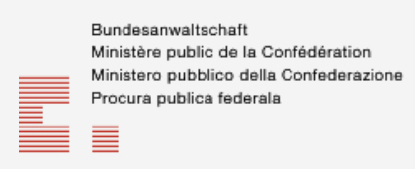
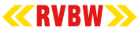



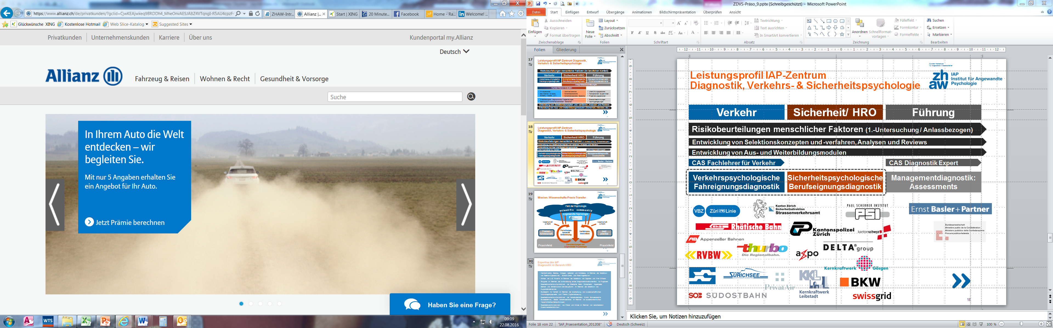
















Zentrum Diagnostik, Verkehrs- & Sicherheitspsychologie
Verkehr
Sicherheit/ HRO
Führung
>1’500/Jahr
Erstmalig
anlassbezogen
Risikobeurteilungen menschlicher Faktoren im Berufskontext
Verkehrspsychologische Fahreignungsdiagnostik
Sicherheitspsychologische Berufseignungsdiagnostik
Managementdiagnostik:
Assessments
+WB
Entwicklung von Selektionskonzepten und -verfahren
Durchführung von Evaluationen, Analysen und Reviews
Entwicklung von Aus- und Weiterbildungsmodulen

Slide 4

Risikoverhalten
«Risikopopulation»:
Alter
Geschlecht
Genetische Prädisposition
Persönlichkeit
Mentale Gesundheit
Amos Tversky
Daniel Kahneman
Gründe für Risikoverhalten:
«Thrill-Seeking»
Sozialer Einfluss
Mentale Faktoren
Substanzmissbrauch

Slide 5
Risikofaktor «Overconfidence»
Verschiedene Tendenzen, sich selbst zu überschätzen:
Das eigene Urteilsvermögen
Die Richtigkeit der eigenen Entscheide
Die objektive eigene Leistung
Die eigene Leistung im Vergleich zu anderen
Amos Twersky
Daniel Kahneman
Selbstüberschätzer ≠ Selbstbewusstsein
Gründe für Overconfidence:
Natürliches Prosperitätsstreben → Selbst-instruktives «Wer wagt, gewinnt»
Positive Selbstdarstellung bzw. Schutz des Selbstwertes → Gefahr von Hochstapelei
Kompensation eigener Inkompetenz durch selbstüberzeugtes Auftreten
Lerntheoretische negative Verstärkung durch ausbleibende Bestrafung
Persönliche Prädisposition und/ oder gleichgültige Einstellung

Slide 6
Risikofaktor «Dunning-Kruger-Effekt»
Weniger kompetente Personen überschätzen die eigene Kompetenz deutlich stärker (stärker ausgeprägte Overconfidence)
Experten/innen unterschätzen ihre Kompetenz tendenziell.
Weniger kompetente Personen haben keine Bewusstsein darüber, dass sie ihre effektive Kompetenz stark überschätzen: fehlende metakognitive «Inkompetenzerkennungskompetenz».
Durch Training und Ausbildung können sowohl die effektive Kompetenz als auch die Inkompetenzerkennungs-kompetenz gesteigert werden.
100
Sich selbst zugeschriebene Kompetenz
50
Kompetenzniveau
Sehr Gute/ Experten/innen
Schlechte
Mittlere
Die Guten
0
Effektive Kompetenz-Cluster

Slide 7
Negative Verstärkung
 | Belohnung: Lob, positive Rückmeldung, Erfolg | Bestrafung: Tadel, negative Rückmeldung Misserfolg
Vorhanden | Positive Verstärkung: Verhalten X wird häufiger | Abschwächung: Verhalten X wird seltener
Nicht vorhanden | Löschung: Verhalten X wird seltener | Negative Verstärkung: Verhalten X wird häufiger
Sanktionen blieben aus:
Fehl-Glaube: „Ich darf das“ → ungünstige Einstellung
Fehl-Schluss: „Ich kann das“ → Selbstüberschätzung

Slide 8
Objektive vs. subjektive Sicherheit
Objektive Sicherheit = subjektive Sicherheit
Zone grösserer effektiver Sicherheit
Objektive Sicherheit
Zone geringerer effektiver Sicherheit
Subjektive Sicherheit

Slide 9
Verhalten: Subjektive Risikobewertung
Gefahrenkognition:
Fähigkeit für zeitgerechtes Erkennen & Wahrnehmen von Gefahren und Risiken, basierend auf Wissens und Erfahrungs-basis, eingestelltem Aufmerksamkeitsfokus und funktionierender Wahrnehmung.
Risikobereitschaft: «Sensation Seeking»
Individuelles Persönlichkeitsmerkmal, Situationen mit abwechslungsreichen, neuartigen, intensiven und komplexen Sinneseindrücken, Erlebnis- und Erfahrungsmöglichkeiten aufzusuchen und dabei physische, psychische oder soziale Risiken in Kauf zu nehmen.

Slide 10
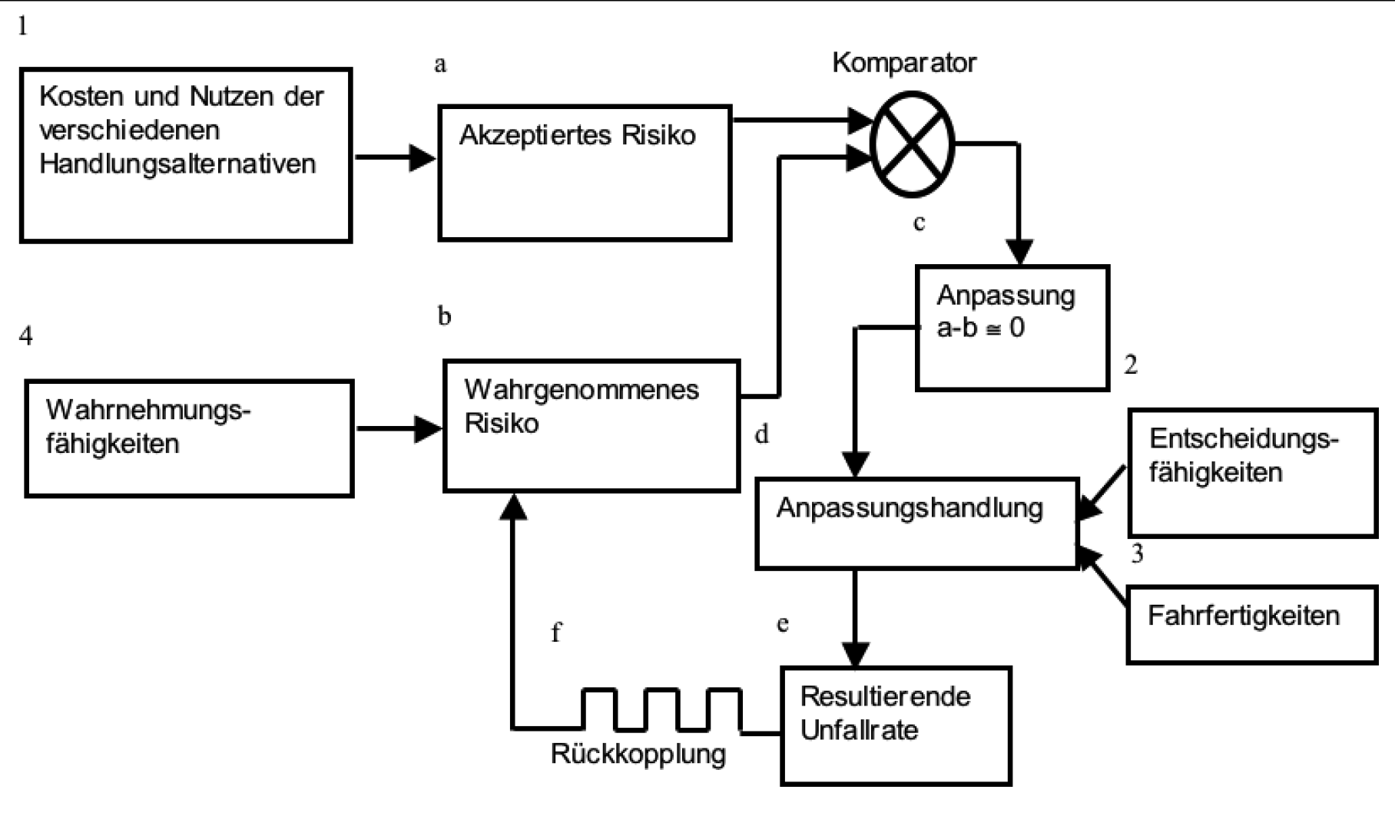
Risikohomöostase
Individueller Innerer Regler
Subjektiv als angenehm erlebt
Einfluss von Effekten zur Verbesserung des objektiven Risikos

Slide 11

Befunde zu Overconfidence
Overconfidence
…kein Zusammenhang mit Intelligenz (Schaefer et. al., 2004)
…Zusammenhang mit
Extraversion (Schaefer et. al., 2004)
subklinischem Narzissmus (Campbell & Goodie, 2003)
autoritärer Persönlichkeit (Olivares, 1993)
optimistischer Grundeinstellung (Wolfe & Grosch, 1990)
…negativer Zusammenhang mit
Offenheit für Ideen (O5 & Intelligenz positive korreliert)
Schaefer PS, Williams CC, Goodie AS, Campbell WK (2004) Overconfidence and the big five. J Res Personal 38(5):473–480.
Schaefer PS, Williams CC, Goodie AS, Campbell WK (2004) Overconfidence and the big five. J Res Personal 38(5):473–480.

Slide 12
Menschliche Denkfehler
Verfügbarkeitsheuristik
bekannte bzw. präsente Ereignisse als wahrscheinlicher in ihrem Auftreten angesehen werden also nicht bekannte oder nicht präsente Ereignisse
Konsensüberschätzung
die Häufigkeit der eigenen Meinungen, Überzeugungen und Handlungen in der Bevölkerung bzw. dem relevanten sozialen Vergleichssystem fälschlicherweise zu überschätzen
Planungsfehlschluss
Menschen oder sogar Organisationen unterschätzen, wie viel Zeit sie für die Umsetzung eines Vor-habens benötigen
Bestätigungsfehler
Informationen so berücksichtigt werden, dass sie zur eigenen Meinung passen bzw. die eigenen Erwartungen bestätigen
Ankereffekte
situativ bestehende Einflüsse und Daten ungerechtfertigterweise bzw. v.a. unbewusst einen Refe-renzrahmen für Datenabgleiche oder Lagebeurteilungen bilden
Wiedererkennungsheuristik
bei der Beurteilung von Sachlagen Ergebnisse bevorzugt werden, die bereits bekannt sind
Fundamentaler Zuschreibungsfehler
die Ursache für Verhalten eher in den an einer Situation beteiligten Personen gesucht wird als an den Umständen der Situation
Dissonanz-Theorie
In einer Beurteilungssituation werden subjektiv als unpassende Elemente ganz einfach umgedeutet, so dass eine stimmige Balance von Wahrnehmung, eigener Beurteilung und abgeleiteten Verhaltenskonsequenzen entsteht

Slide 13
Denkfehler reduzieren
Bewusste Entscheidungen treffen
Erweitern der eigenen Sichtweise
Advocatus Diaboli
Feedback geben (negative Verstärkung)
Anregen zur Selbstreflexion
Perspektivenwechsel
Situation
Ergebnis
Verhalten

Slide 14
Weitere Möglichkeiten zur Reduktion von Denkfehlern
Technische/ organisatorische Hilfsmittel
z.B. Warnsignale für kritische Schwellenwerte, Checklisten
Human Factors Training
Erwerb von Wissen über Prozesse, Einflussfaktoren, Verzerrungen
Training: Konkrete, relevante Situationen, Umgang mit Unsicherheit und Zeitdruck
Standards and procedures
FB Kultur etablieren

Slide 15

Danke für Ihre Aufmerksamkeit
...und danke für Ihre Fragen

